Slide 1
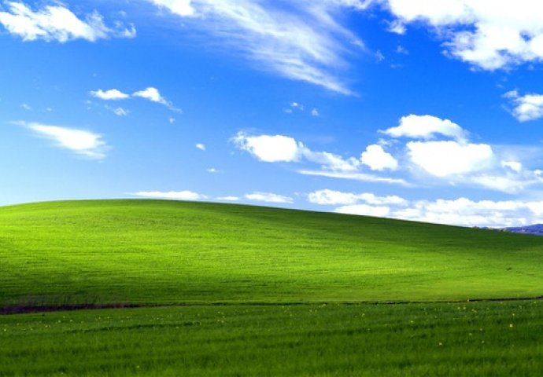
СРПСКИ ЈЕЗИК
3. РАЗРЕД

Slide 2
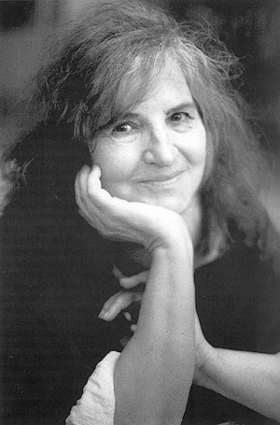
Како Џингискан проводи дан
Весна Парун

Slide 3
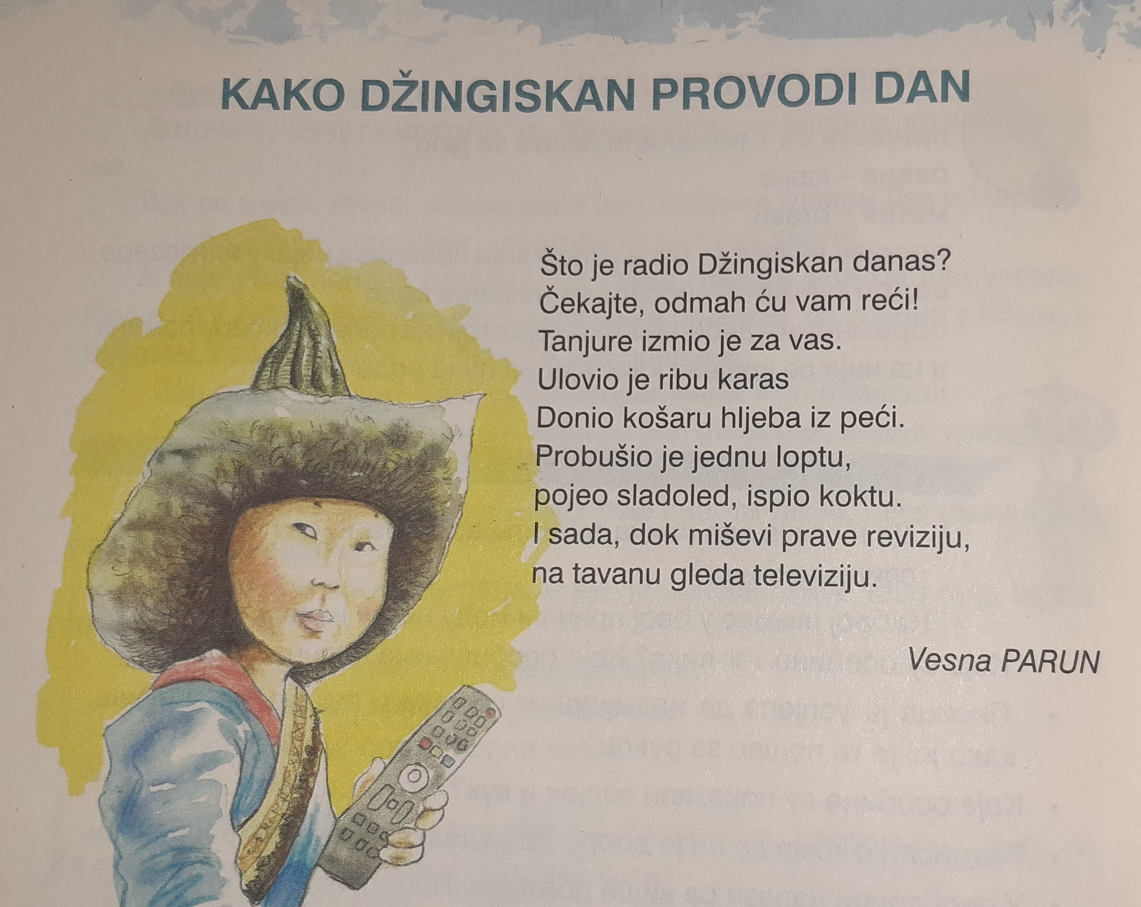

Slide 4
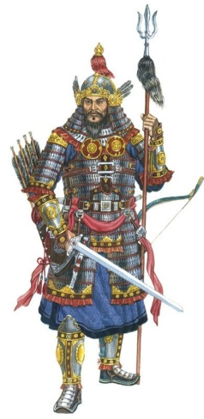
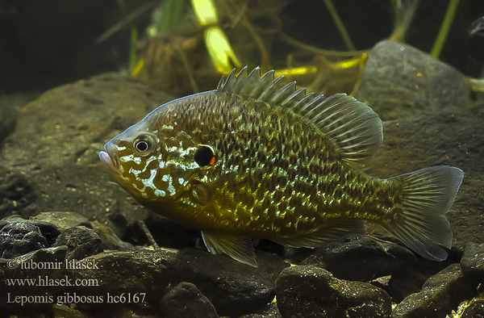
Непознате ријечи:
Џингис- кан је био владар државе која се данас зове Монголија и освојио је многе земље. У вријеме када је живио његово краљевство је било највеће на свијету. Био је одличан јахач.
измити- опрати
карас – златна рибица
ревизија – преглед, гледање, контрола

Slide 5
Да ли вам се свидјела ова пјесма? Потражите је у својој Читанци на страни 72
Заокружи шта Џингискан у овој пјесми ради и препиши у свеску.
У преписаним изразима подвуци само ријечи које означавају радњу.
Тањуре измио
Уловио је рибу карас
Донио кошару хљеба
Пробушио је лопту
Појео сладолед
Испио кокту
Тањуре измио
Уловио је рибу карас
Донио кошару хљеба
Пробушио је лопту
Појео сладолед
Испио кокту

Slide 6
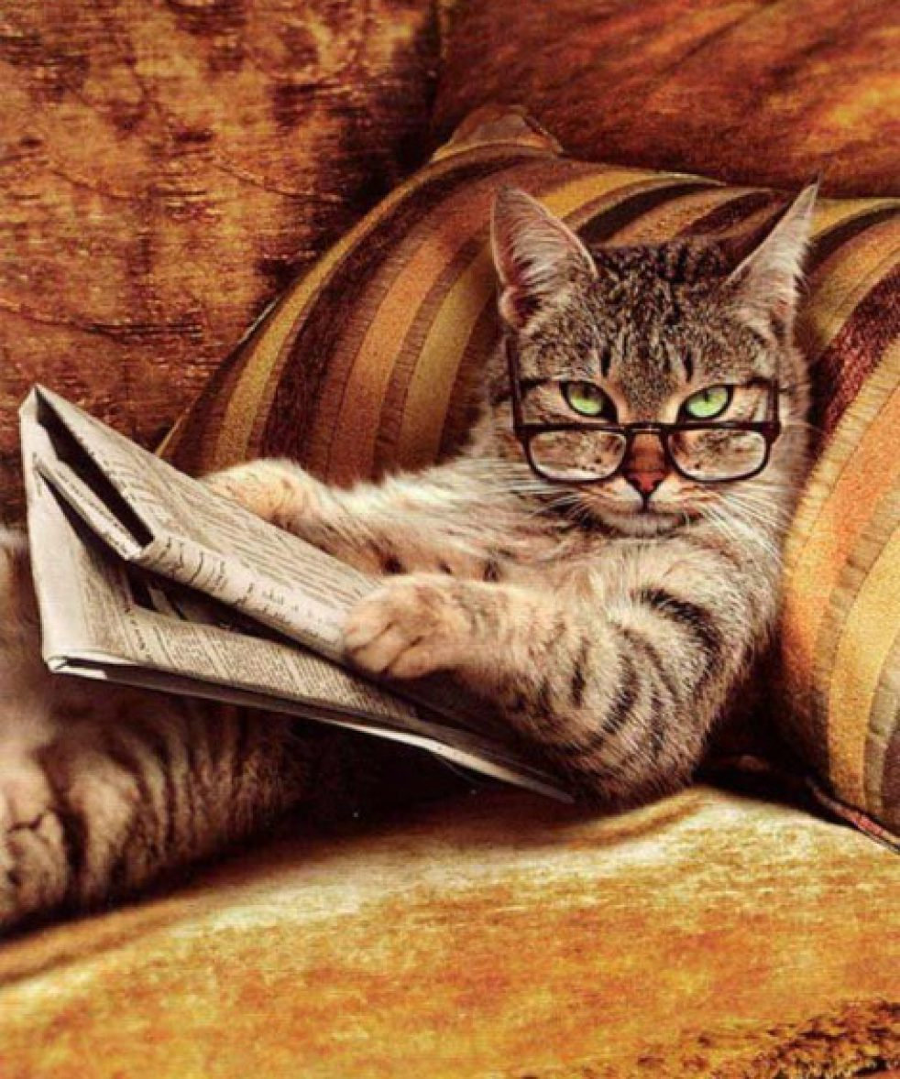
Које особине има овај Џингискан?
Лове ли се златне рибице? Гдје оне обично буду ако их имамо у кући? Да ли је лијепо пробушити лопту, дирати хљеб?
Овај Џингискан је несташан.
Ко је Џингискан?
Џингискан је мачак који је
несташан.

Slide 7
Пјесничка слика је пјесниково „цртање“ ријечима којима он изражава своја осјећања или мисли.
уловио је рибу карас
појео сладолед

Slide 8
Задатак за самосталан рад:
У свеску запиши два посљедња стиха пјесме.
Они гласе:
„ И сада, док мишеви праве ревизију
на тавану гледа телевизију.“
Напиши у свеску значење ових стихова!
2. Илуструј три пјесничке слике које ти се највише свиђају.

